Slide 1
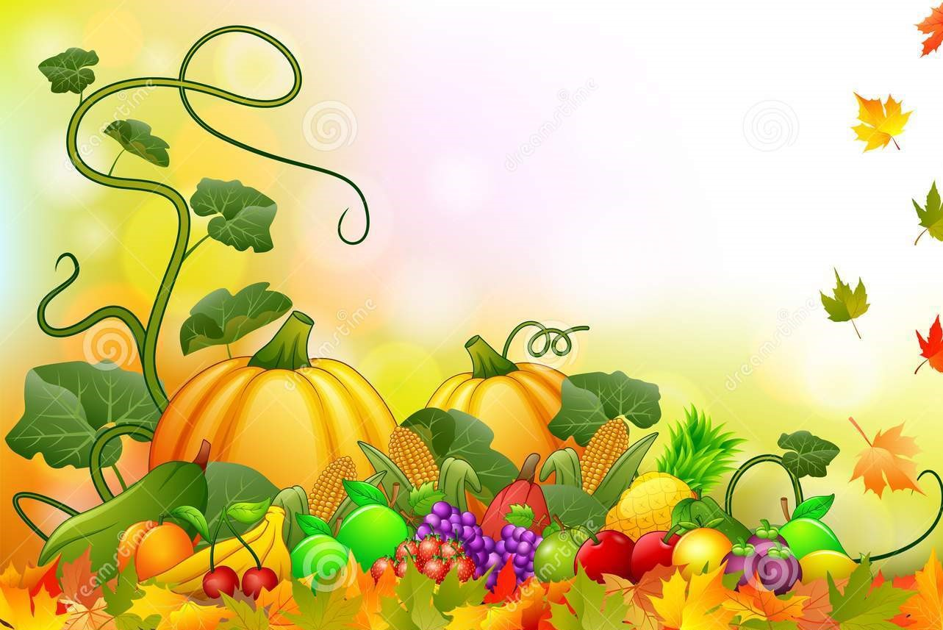
МАДОУ «Уральский детский сад»
Исследовательско-творческий проект:
«Витамины с грядки»
Подготовила и провела воспитатель:
Фролова Наталья Геннадьевна

Slide 2
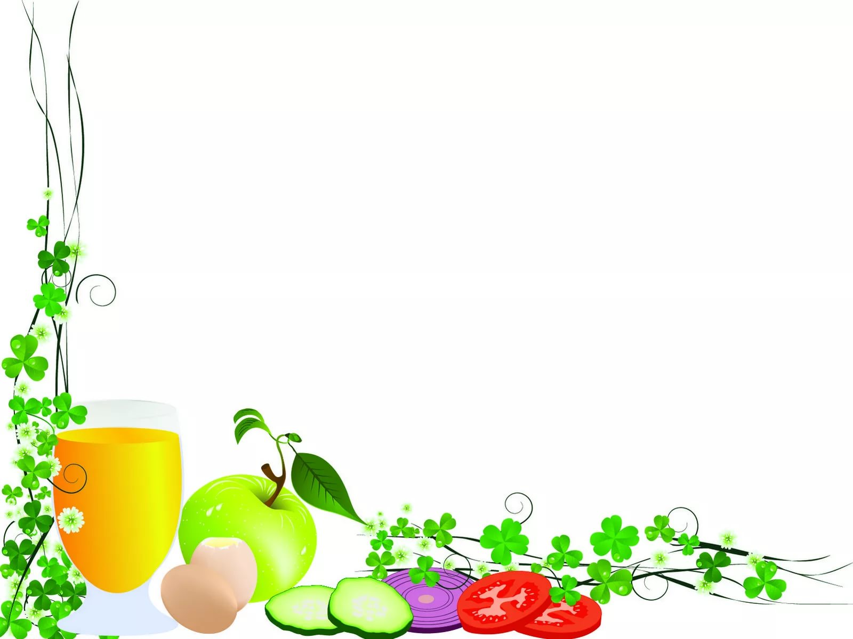
Актуальность
Именно в детстве закладываются основы здоровой организации жизни ребенка на будущее. Поэтому так важно дать детям представления о благополучии своего организма. Мы порой небрежно относимся к овощам, растущих в нашем регионе. забывая какую роль они играют для нашего организма. Они - во первых главные поставщики нутриентов, правильного здорового питания.
Во вторых почти все овощи имеют лекарственные свойства, с помощью которых наши бабушки снимали боль, лечили суставы и ожоги. Это настоящий дар природы, который обеспечивает наш организм жизненно необходимыми элементами. Задумывая этот проект мы хотели напомнить детям об овощах произрастающих в нашей местности и об их пользе для здоровья человека, Поэтому так важно дать детям представления о том как полезны овощи, которые произрастают на наших грядках

Slide 3
Цель проекта: расширение представлений о пользе овощей, растущих в нашей местности, для здоровья человека.
Задачи :
1.Изучить полезные и лечебные свойства овощей, познакомиться со значением овощей для здорового образа жизни человека;
2.Создавать условия стимулирующие интерес к исследовательской деятельности у детей дошкольного возраста, к раскрытию у них творческого и интеллектуального потенциала ;
3.Вовлекать детей в практическую деятельность , учить экспериментировать, доводить начатое дело до конца.
4.Воспитывать у детей желание правильно питаться, вести здоровый образ жизни;

Slide 4
Вид проекта:
исследовательско- творческий.
Продолжительность проекта:
краткосрочный

Slide 5
Целевые группы:
Что делает?
1.Усваивают новые знания о ценности овощей, витаминизации блюд в зимний период.
2.Знакомятся с лечебными свойствами овощей
3.Действуют по указанию взрослых в специально созданных игровых (практических, тренировочных) ситуациях.
ДЕТИ
Что получает?
1.Практические умения правильного питания, приготовление простейших соков.
2.Осознанное включение в рацион питания полезных овощных блюд.
3.Иметь представление о лечебных свойствах овощей
4.Расширение словарного запаса

Slide 6
Целевые группы:
Что делает?
1.Поощряют желание ребенка заботиться о своем здоровье, употребляя овощи, привлекают его к совместному приготовлению блюд из овощей.
2.Знакомят детей с простейшими медицинскими рецептами применяющие : при удалении боли, при заживлении ран.
2.Осуществляют преемственность в работе с педагогом.
РОДИТЕЛИ
Что получает?
Здорового жизнерадостного ребенка.

Slide 7
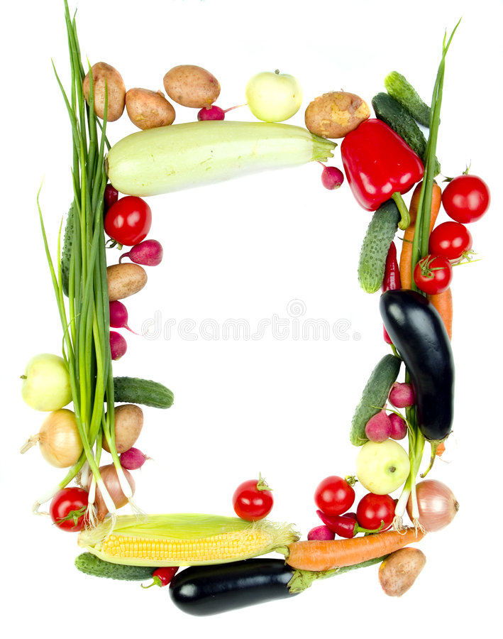
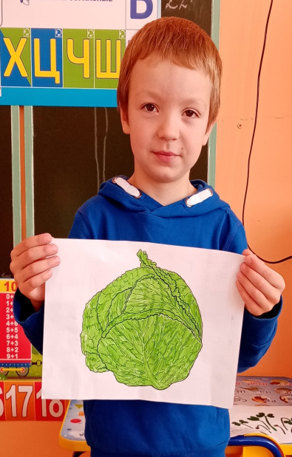
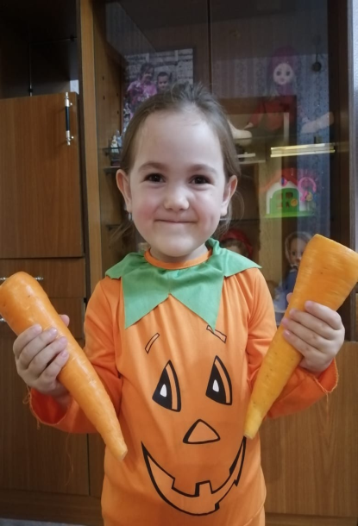
Участники проекта
Кудряшов Марк
Вершинина Яна

Slide 8
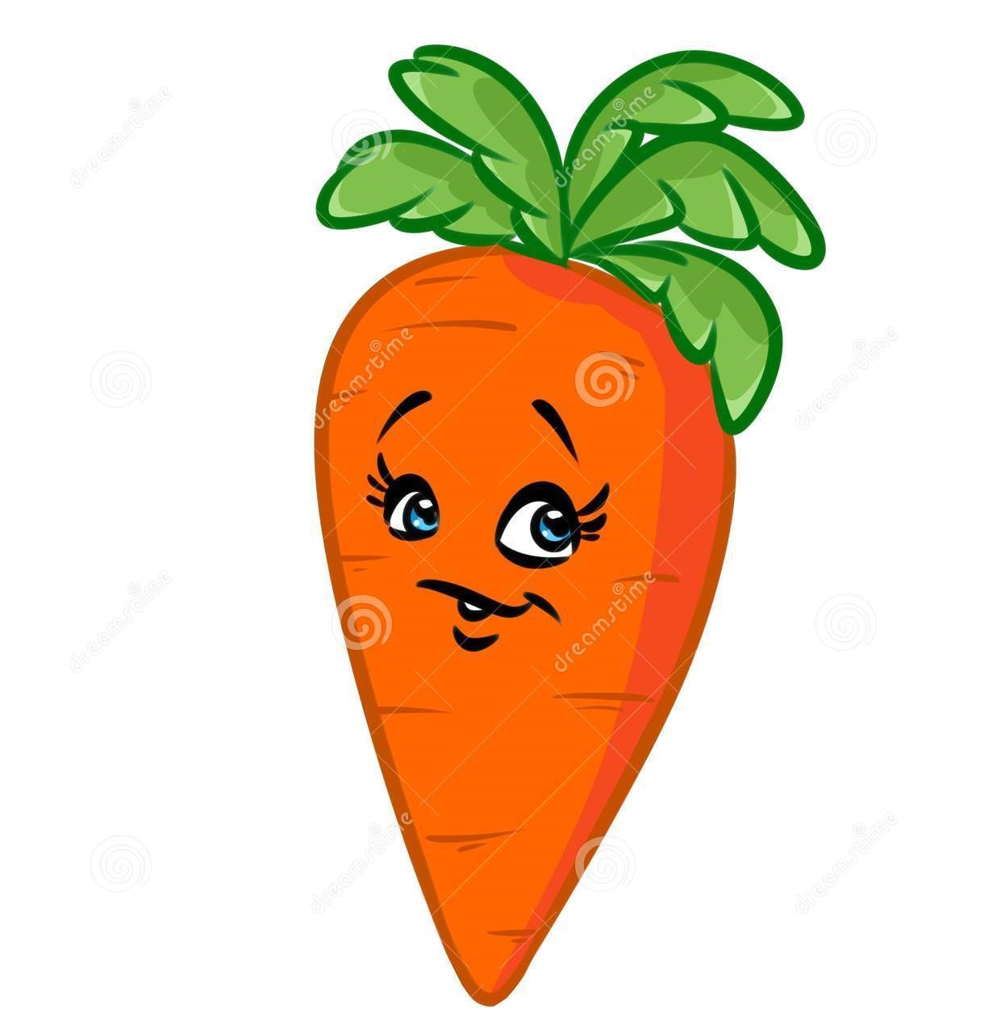
М
О
Р
К
О
В
Ь

Slide 9
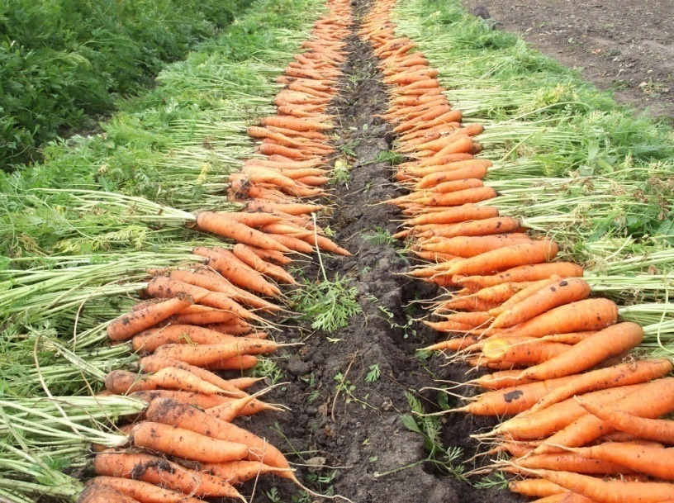
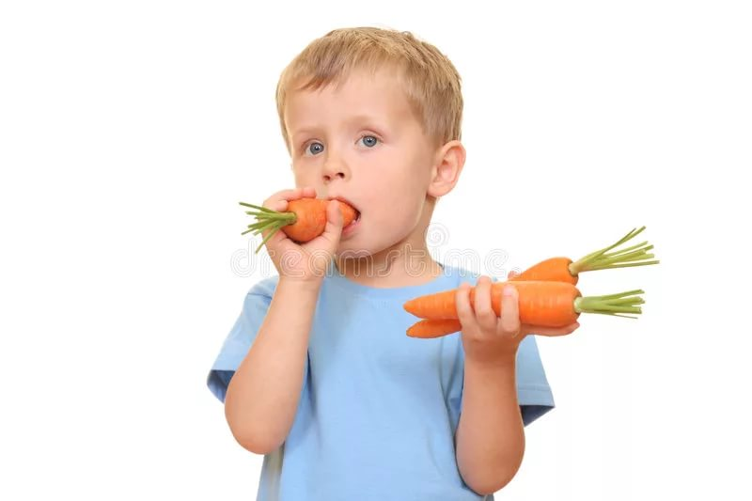
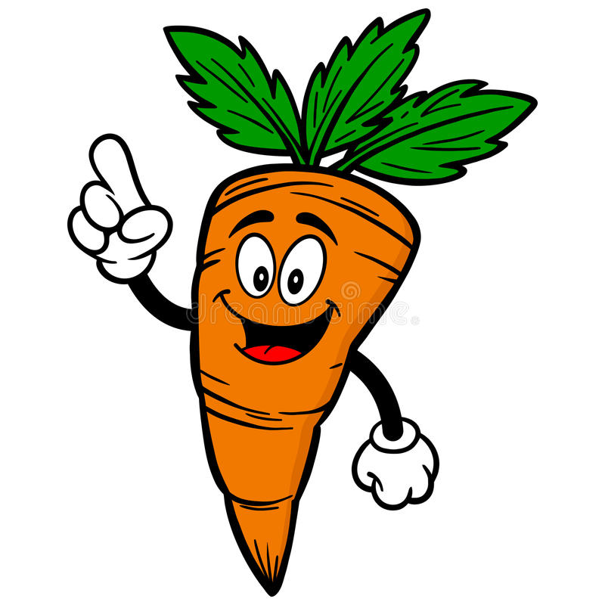
Морковь
Полезно погрызть морковь-
это укрепляет десна

Slide 10
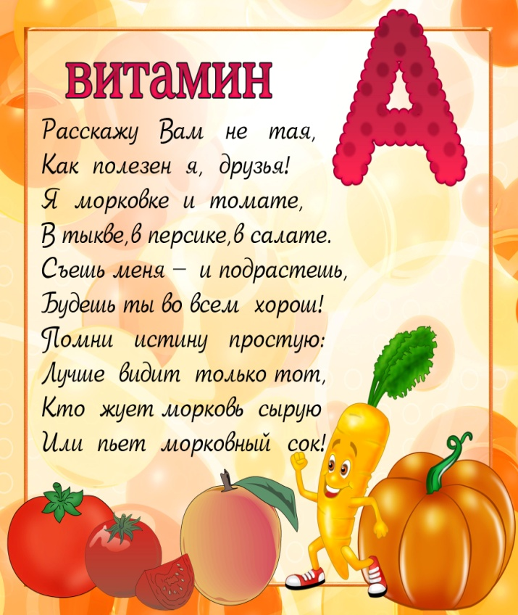

Slide 11
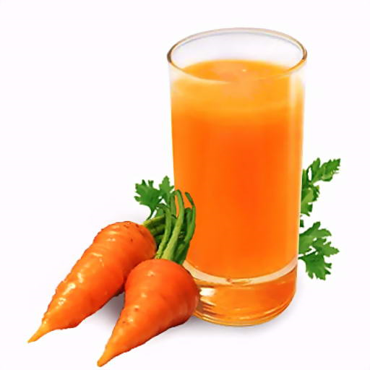
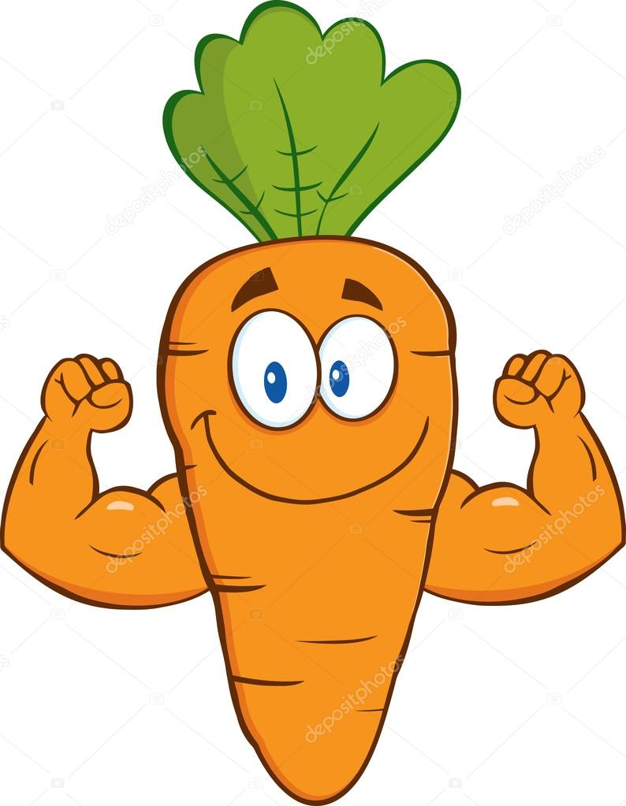
Лечебные свойства
Морковный сок убивает микробы, поэтому морковь хорошее средство при простуде. При ангине к морковному соку добавить мед можно полоскать горло
Морковь
в любом виде
полезна
для всех!

Slide 12
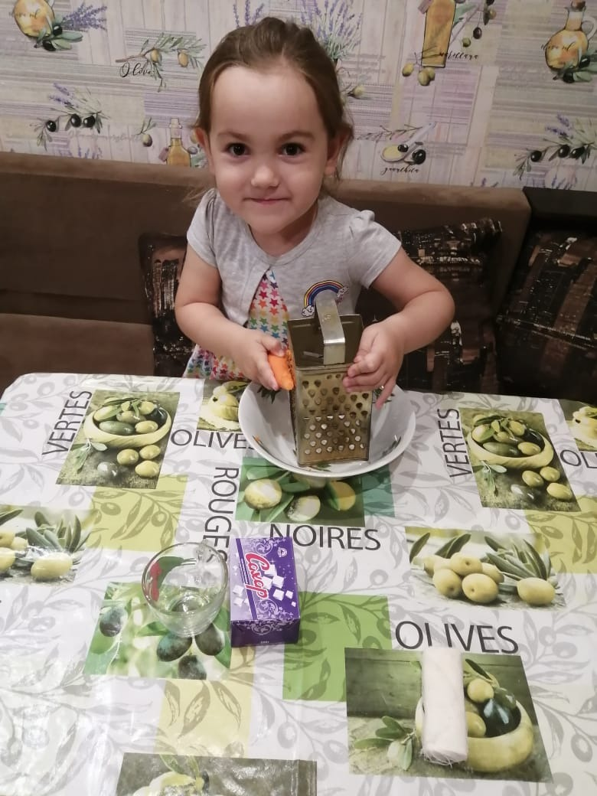
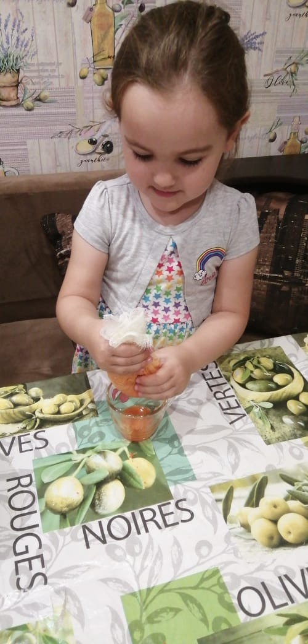
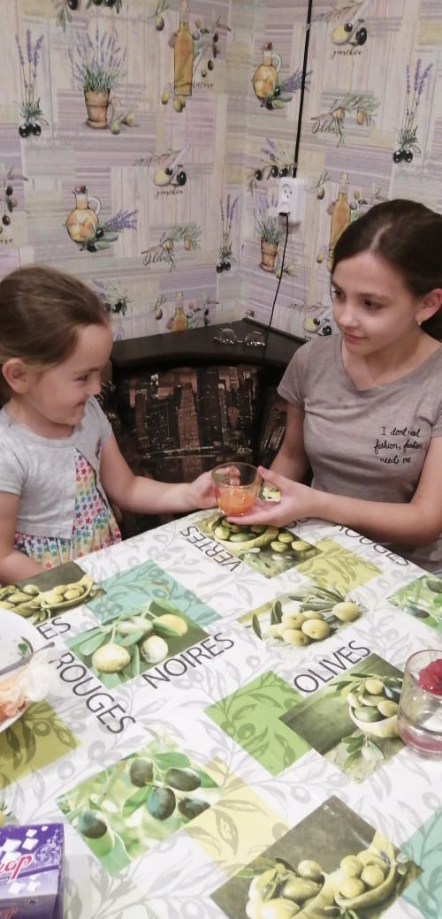
Опыт № 1
«Получение морковного сока»
Шаг № 1
Шаг № 2
Шаг № 3
Натерла
морковь на терке
Угостила соком
сестру.
Поместила смесь
в марлю и отжала

Slide 13
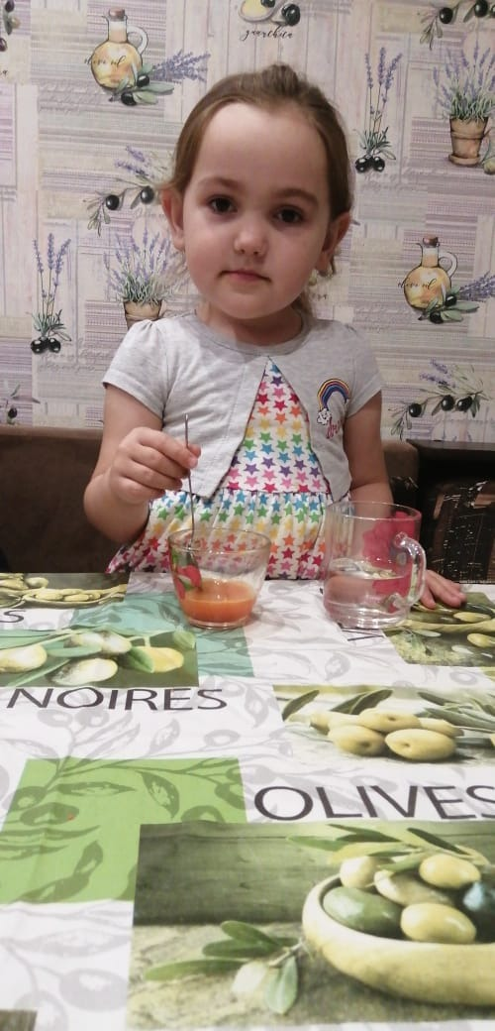
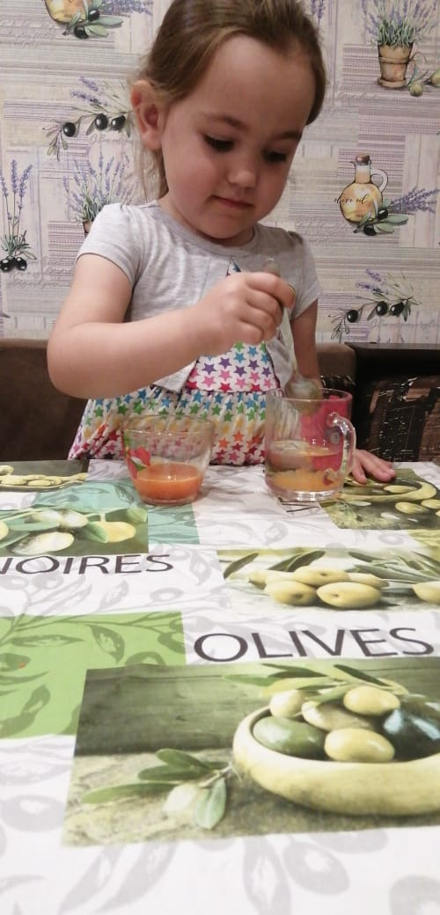
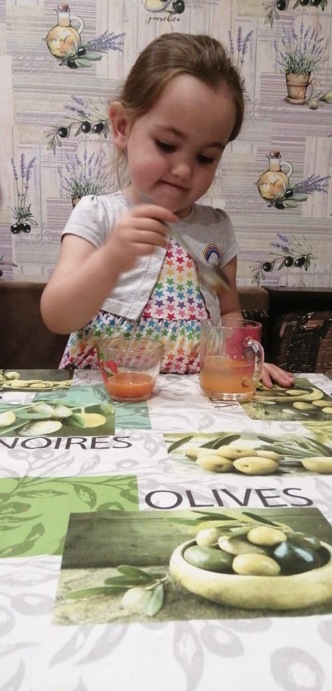
Опыт № 2
«Морковный сок, как безвредный краситель»
Шаг №1
Шаг № 2
Шаг №3
Морковный сок
добавила в воду
Все хорошо
размешала
И заметила, что вода
стала оранжевой
Вывод: морковный сок окрасил воду

Slide 14
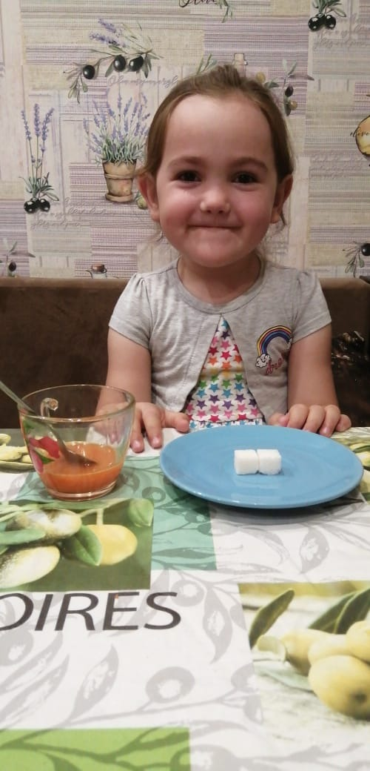
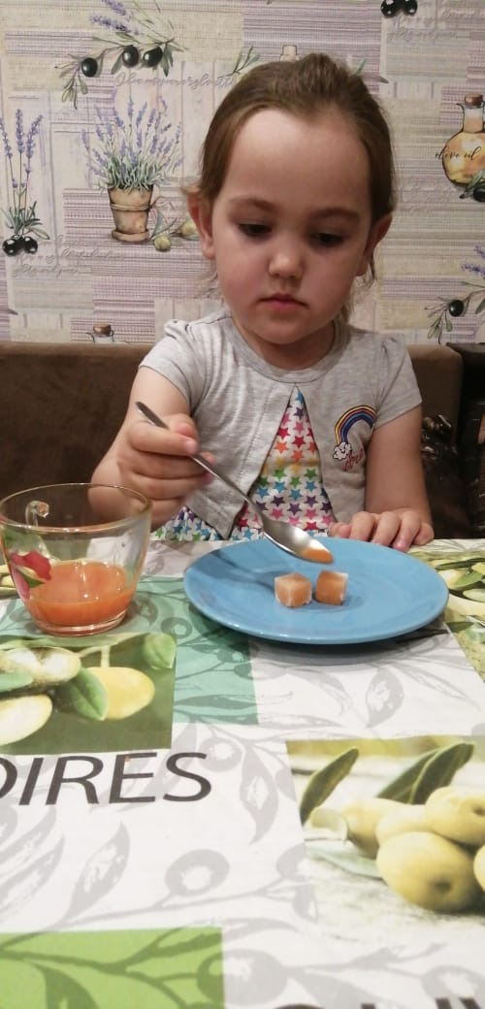
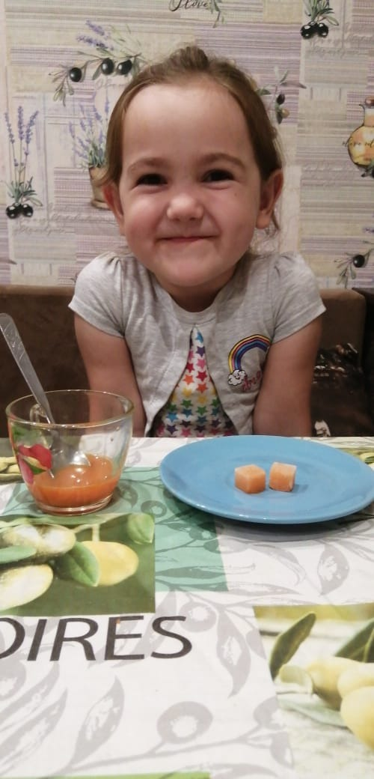
Опыт № 3
«Морковный сок, как безвредный краситель»
Шаг №1
Шаг №2
Шаг №3
Взяла немного
морковного сока
И капнула его
на кусочек сахар
Сахар стал оранжевый
Вывод: морковный сок окрасил сахар

Slide 15
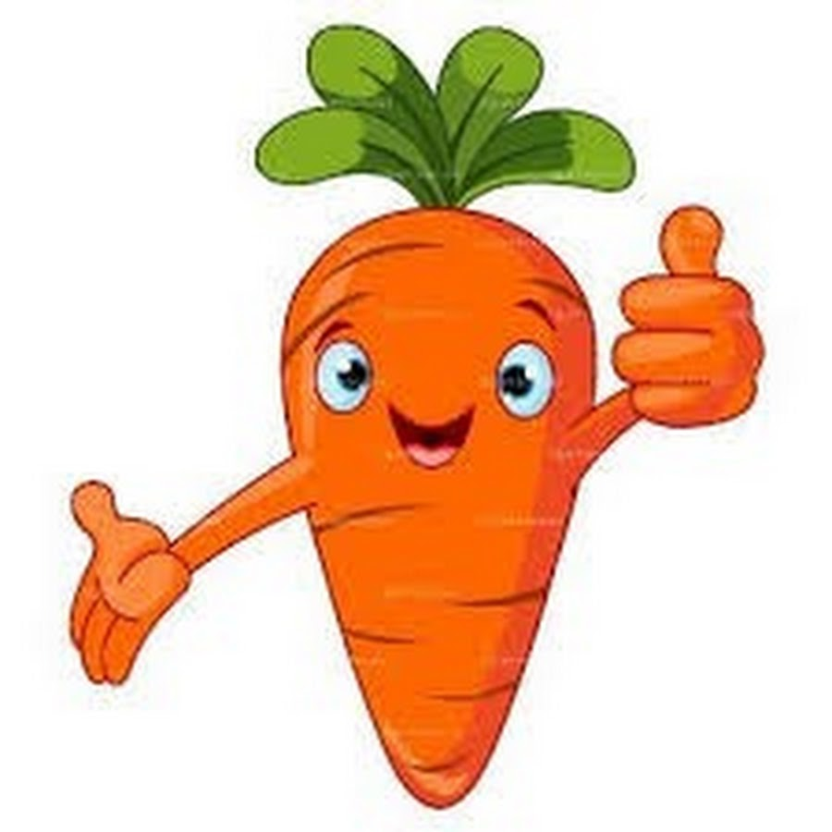
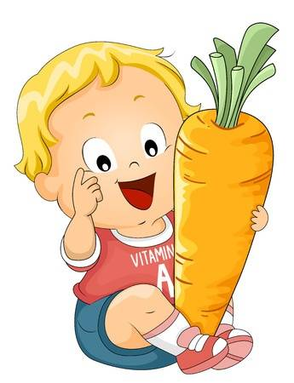
Ешь морковку,
сок мой пей!
Будешь только
здоровей!

Slide 16
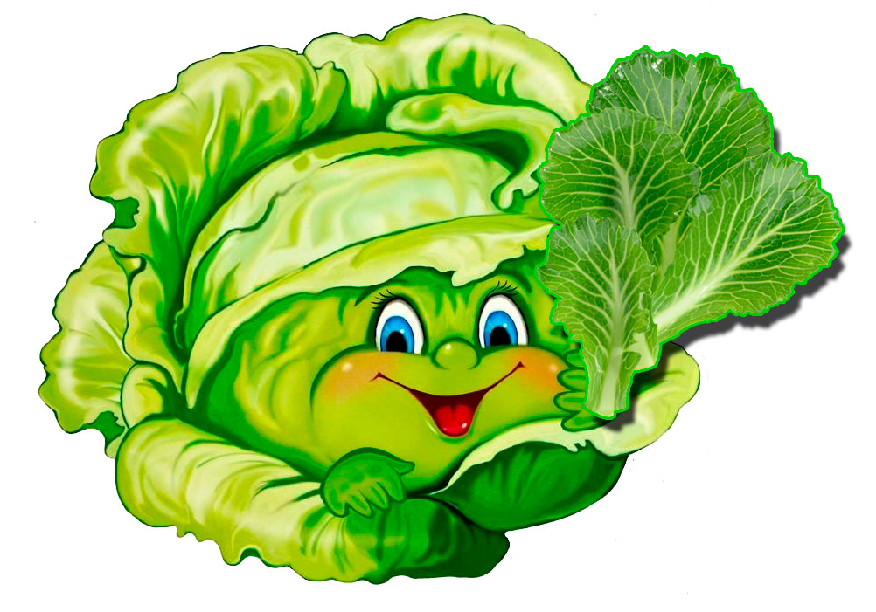
Капуста

Slide 17
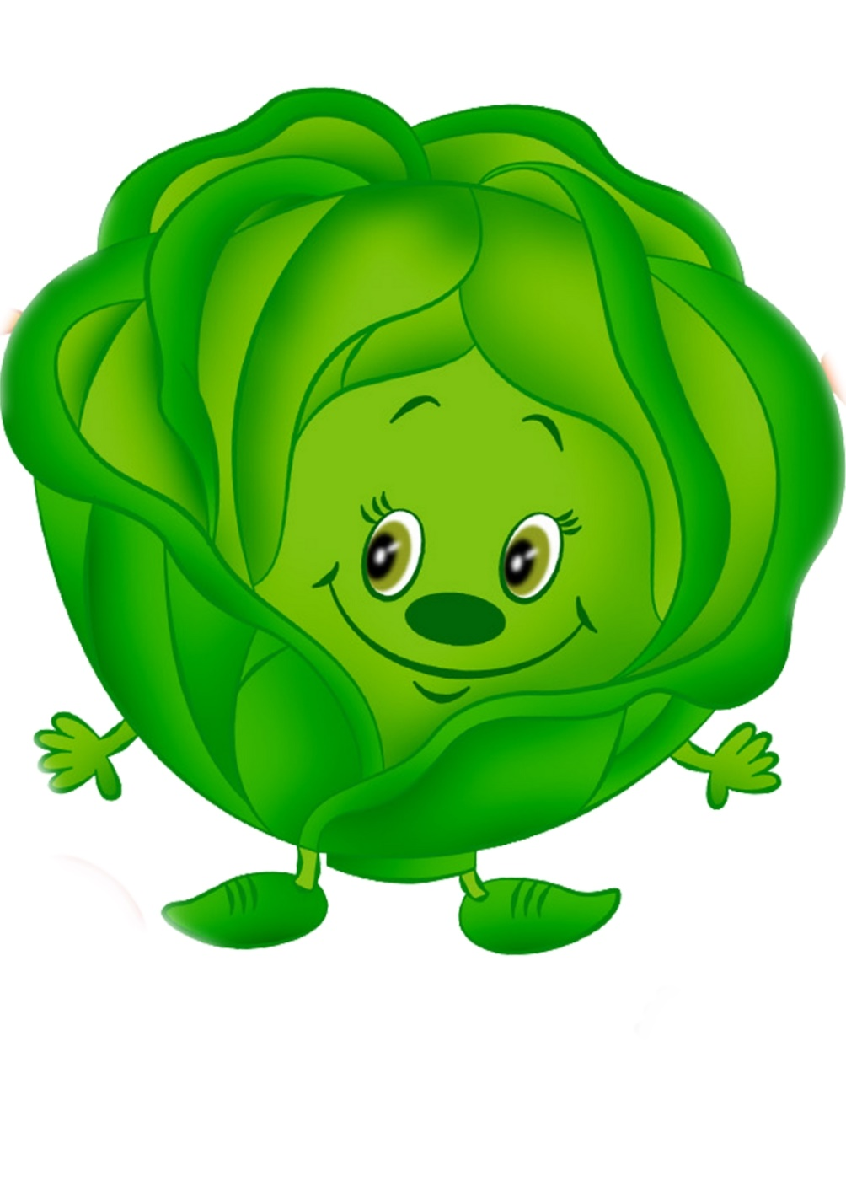
На Руси капуста это самый любимый овощ ее любя называют – барыней,
В капусте очень много витаминов и она очень полезна.
Она богата витаминами А и С - это витамины бодрости и роста.

Slide 18
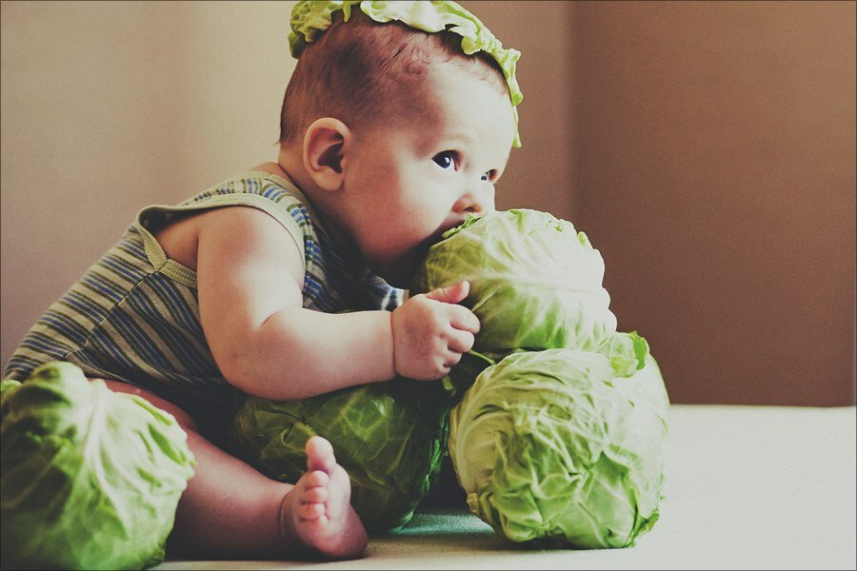
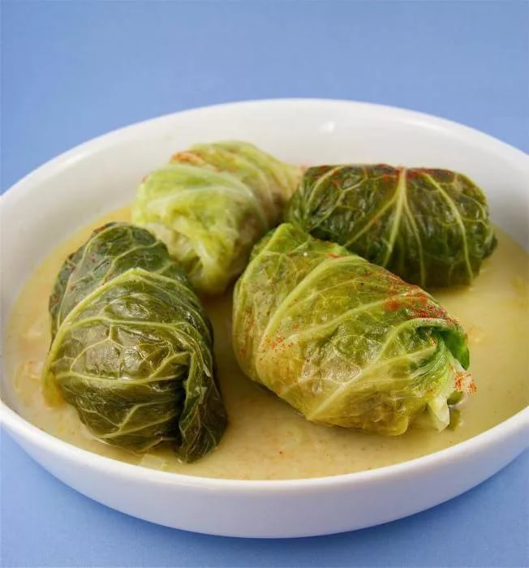
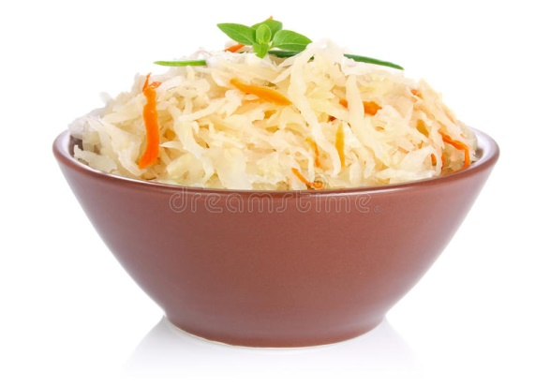
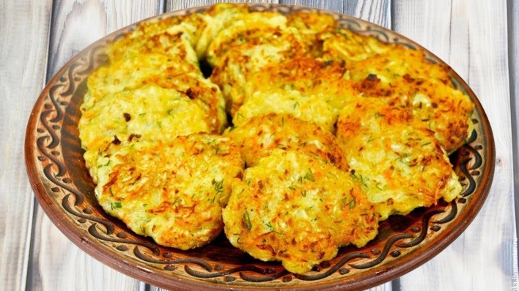
На вкус
Капуста
хрустящая,
сладкая, сочная.
Из неё можно приготовить очень много полезных для нашего организма блюд.

Slide 19
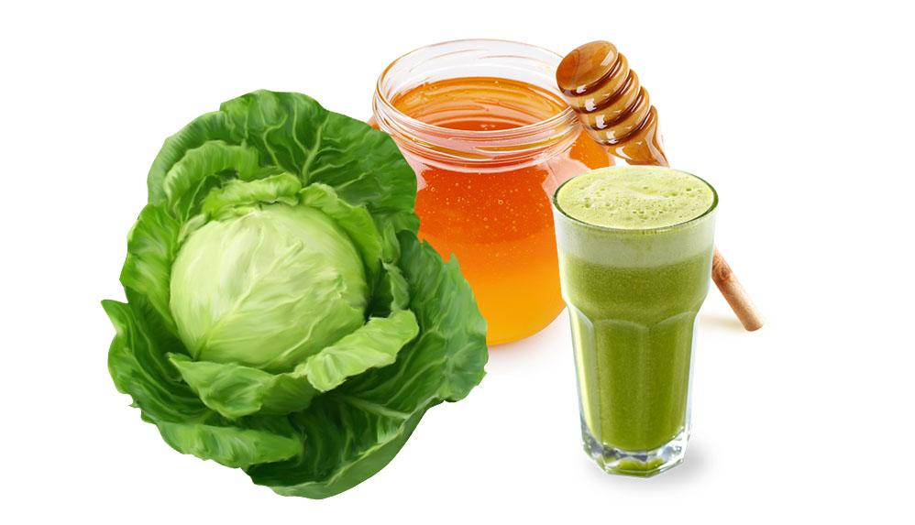
Лечебные свойства
Плохо спишь, боль в голове –съешь капусты дольки две
Капуста помогает при кашле, при ожогах,
снимает боль,
делает кожу красивой.

Slide 20
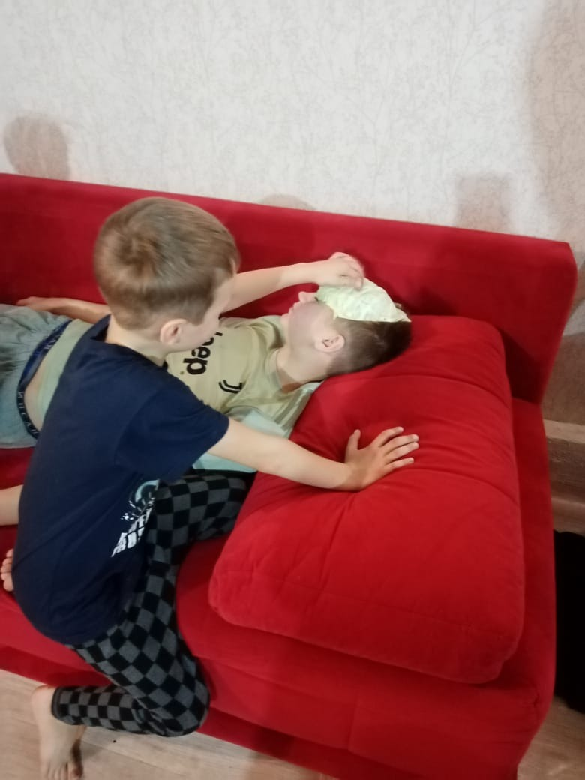
Опыт №1
У папы после тяжёлой работы заболела голова. Я положил ему лист капусты и через некоторое время боль утихла, а потом прошла совсем.

Slide 21
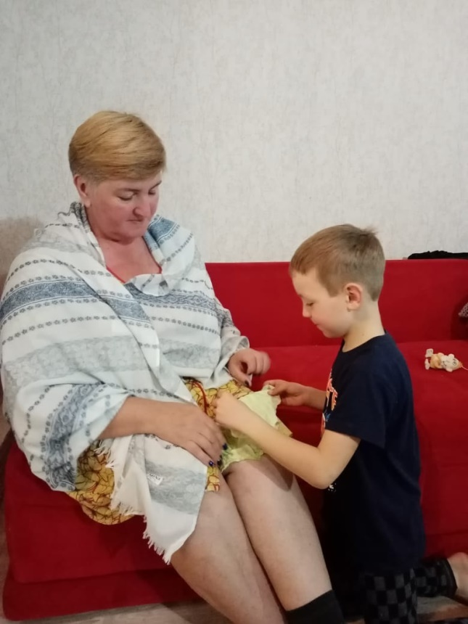
Опыт № 2
У моей бабушки стали часто болеть колени. Мы взяли листья капусты, приложили к коленям, обвернули теплой тканью и оставили на ночь. Утром от боли не осталось и следа.

Slide 22
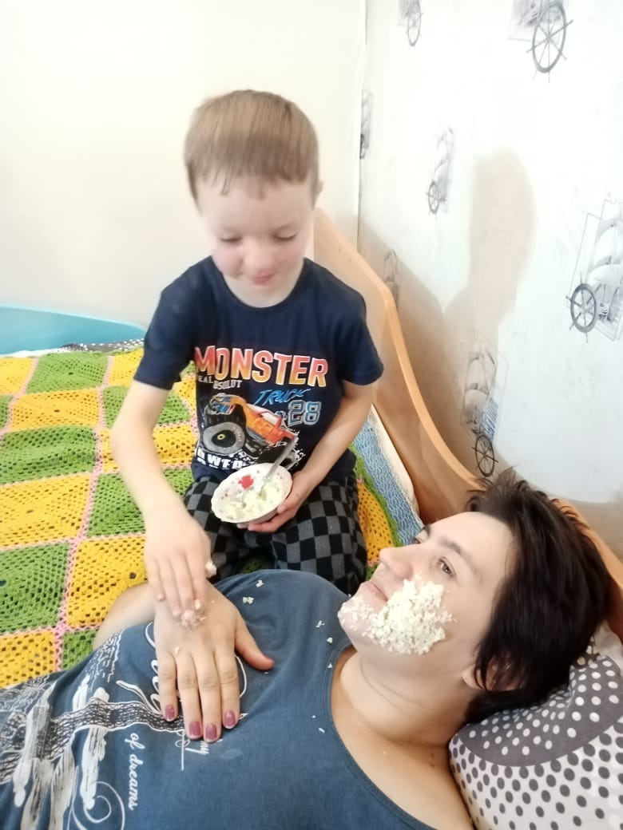
Опыт № 3
Что бы кожа у моей мамы была гладкая и молодая, мы сделали маску из капустной кашицы. Эту кашицу я нанес маме на лицо и руки и немного подержали. Кожа у мамы стала светлой, гладкой и мягкой. Мама стала еще красивее.

Slide 23
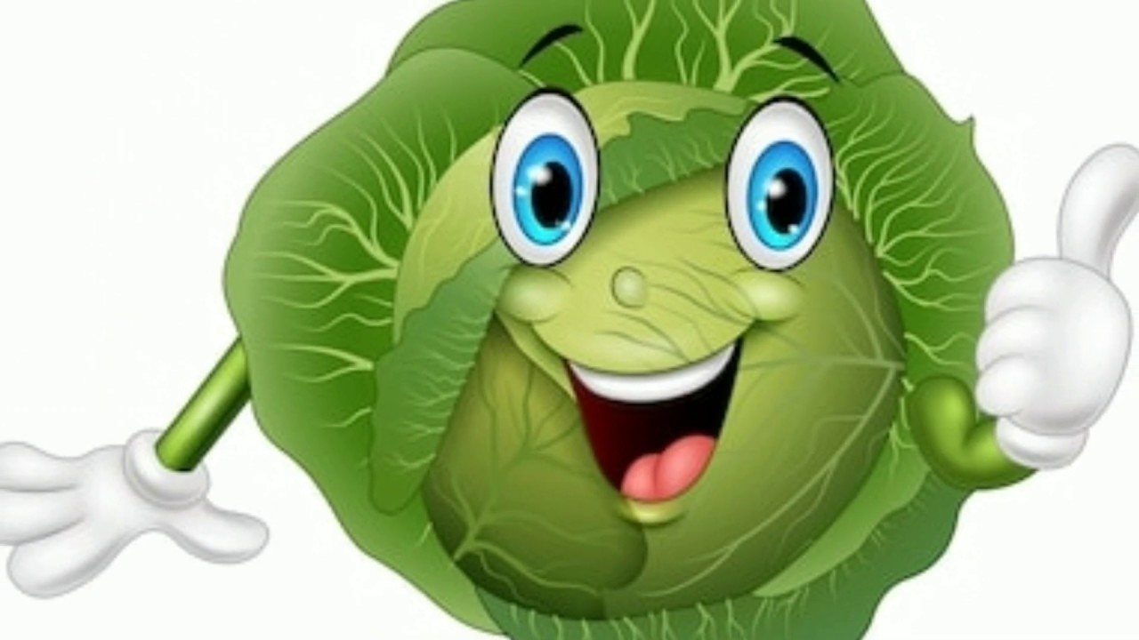
И все эти чудеса делает растение, которое можно встретить в каждом огороде!

Slide 24
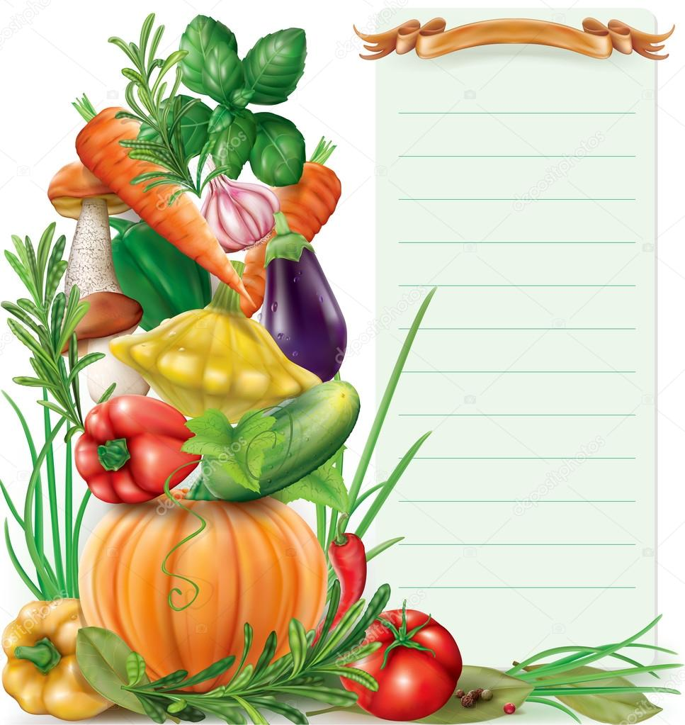
Витамины нам полезны, Теперь точно знаю. Только их не из таблеток Я употребляю. Получаю их из пищи Вкусной и полезной. Где же прячутся они? Очень интересно. Объясняет мама мне Они прячутся везде. Ты из фруктов, овощей, Получай их поскорей.
(О. Ковальчук)

Slide 25
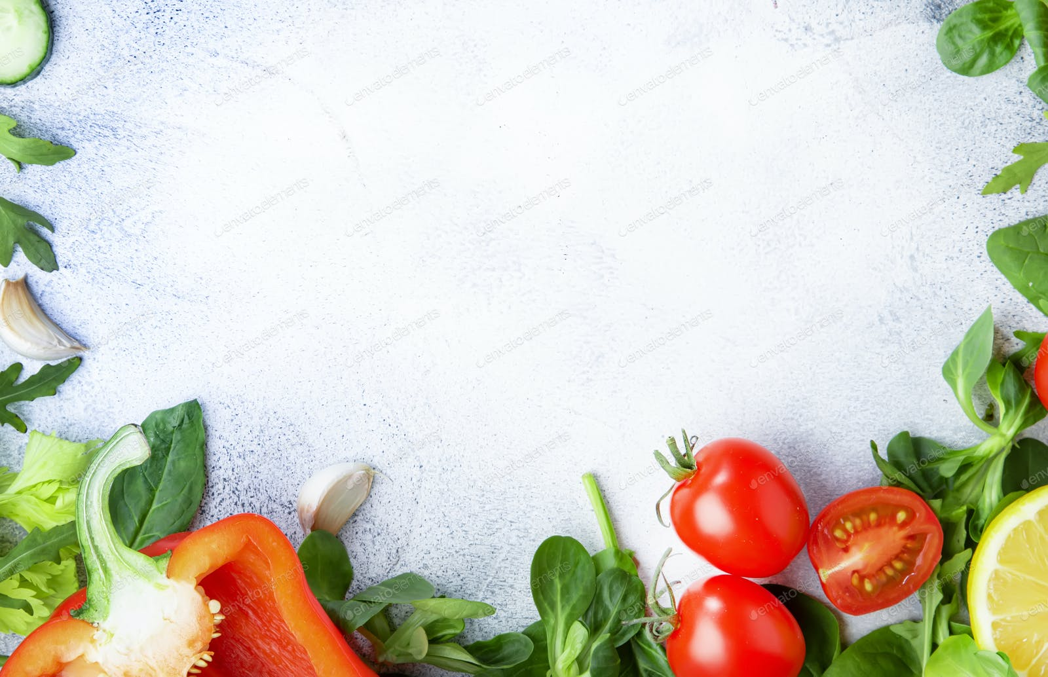
Вывод:
Овощи – это продукты содержащие большое количество витаминов и питательных веществ необходимых для организма человека, без которых человеку не обойтись. Их следует употреблять каждый день.
С древних времен овощи используются людьми как лечебные средства .
Из овощей готовят различные блюда, которые способствуют повышению иммунитета.
..

